Slide 1
NETWERKONTWERP
PROVINCIEHUIS UTRECHT
Bastiaan · Danny · Robert · Shervino · Symon
ICT Tribe Almere · SLTN Group · Mei 2026

Slide 2
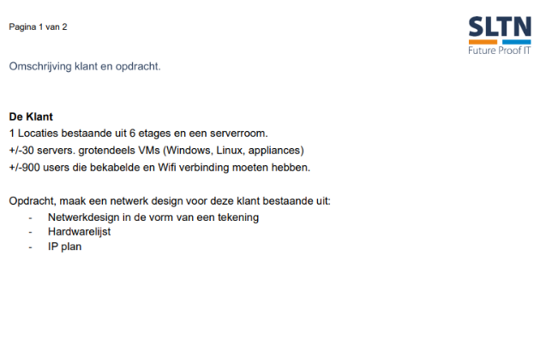
WAT WAS ONZE OPDRACHT?
900+
gebruikers
bekabeld + WiFi
+/- 30
servers
grotendeels VMs
6
etages
incl. begane grond
2

Slide 3
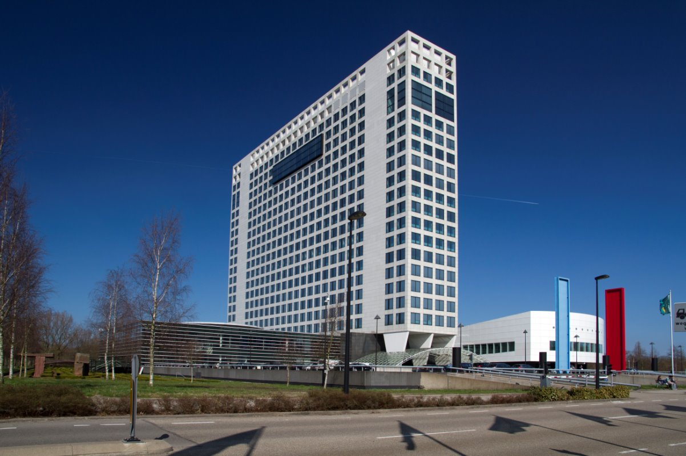
DE OPDRACHT
Continuïteit
een overheidsorganisatie kan zich geen uitval veroorloven
Informatiebeveiliging
publieke zones, ambtelijke werkplekken en vertrouwelijke omgevingen door elkaar
Beheerbaarheid
ongedocumenteerd netwerk leidt tot hoge kosten en kwetsbaarheid
Flexibiliteit
medewerkers moeten locatie-onafhankelijk kunnen werken
3

Slide 4
SCOPE
IN SCOPE
BUITEN SCOPE
Netwerk­ontwerp
Firewall-policies
Topologie, logisch & fysiek, inclusief kabelrouting
IPS, DMZ-config en security rules (verantw. SLTN)
VLAN & IP-plan
Fysieke aanleg
Segmentatie via 802.1X / Entra ID, DHCP per VLAN
Bekabeling door kabelaannemer, faciliteiten door elektricien
Hardware­selectie
Hardware­beslissing
Firewall, core switches, access switches, APs
Wij doen aanbeveling; definitieve keuze ligt bij inkoop
4
Budget & Nazorg
Beheer
CAPEX / OPEX raming + 2 weken hypercare na oplevering
Onderhoud na oplevering

Slide 5
HOE HEBBEN WIJ DIT UITGEVOERD?
1
2
3
4
Doorlooptijd
Infrastructuur
Documentatie
Validatie & oplevering
Projectbrief ontvangen
Scope vastleggen
Stakeholders in kaart
Topologie & VLAN-plan
IP-adressering
Hardwareselectie
IP-plan & budget
Risicoanalyse
Testplan
Review & sign-off
Testrapport
Nazorgplan
5

Slide 6
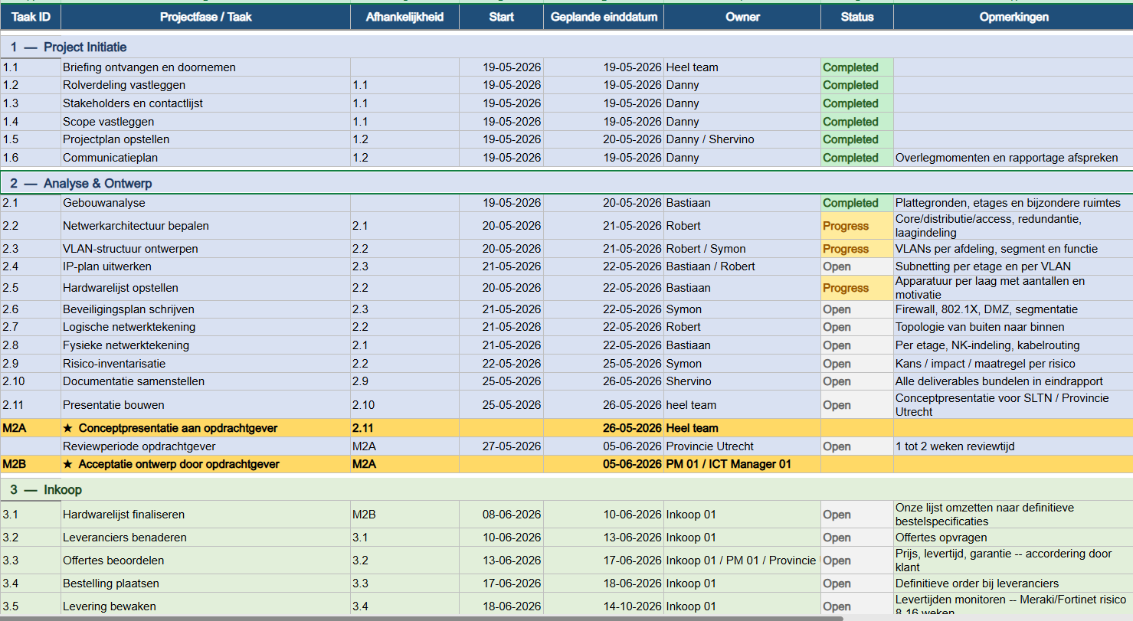
DOCUMENTATIE
Projectplanning
Infrastructuur
Hardwarelijst
Risicoanalyse
6

Slide 7
NETWERKTOPOLOGIE
ISP-A
VLAN 13 · fysiek
ISP-B
VLAN 14 · fysiek
Diginetwerk
VLAN 15 · virtueel SD-WAN
Firewall-A
Actief · SD-WAN
DHCP per VLAN · DNS-fwd
Firewall-B
Standby
HA actief/passief
DMZ switch-stack
Rack 1 · L2 · VLAN 12
Direct aan firewall-cluster
HA
Core-A
L3 · HSRP Active · STP root
Inter-VLAN routing
Core-B
L3 · HSRP Standby
Inter-VLAN routing
DMZ servers
VLAN 12
HSRP
20× OM4 fiber
Server switch-stack
Rack 2 · L2 · 2× 24p
VLAN 11 · MGMT VLAN 10
BG-stack · Rack 4
SW-BG (48p data) + 1× 24p PoE
+ 4× extra PoE (cam, toegang, VoIP, APs)
NK access-stacks · 10×
NK-A + NK-B per etage E1–E5
Elke NK: 2× 48p data + 1× 24p PoE
20× OM4 fiber-uplinks (2 per NK)
Servers / NAS
VLAN 11
Publieksbalie
VLAN 40
geïsoleerd
Toegang · Cam
VLAN 60 / 70
gebouwbreed
Werkplekken · WiFi
VLAN 100 / 90
VoIP 50 · IoT 80
Toegang vloeren
VLAN 60
ruimtetoegang
7

Slide 8
VLAN STRUCTUUR
Internet
Firewall
Core switch
Infrastructuur
Medewerkers
Beveiliging & Beheer
Gasten
8

Slide 9
IP-PLAN
10
X
HOST
HOST
.
.
.
NETWERK ID
VLAN
HOST
HOST
Voorbeeld: 10.100.0.50 →medewerker op VLAN 100, 10.10.0.21 →NK-E1-A beheeradres
9

Slide 10
HARDWARE
Firewall
Access
2x firewall in High Availability
Één actief, één als fallback bij storing
2x L2 switch 48-poorts GbE
1x L2 switch 24-poorts PoE
Samen geconfigureerd als stack
Core Switches
Access Points
2x L3 core switch (fiber uplinks)
Automatische failover via HSRP
Dubbele uplink naar elke netwerkkast
91 wifi-punten verdeeld over het gebouw
80 op de etages, 11 op de begane grond
Verschillende modellen ingezet op basis van ruimtecapaciteit en verwacht aantal gebruikers
Serverruimte
Randvoorwaarden opdrachtgever
2x L2 switch 24-poorts (servers)
2x L2 switch 24-poorts (DMZ)
4x L2 switch 24/48-poorts PoE (BG: APs, VoIP, toegangscontrole, cameras)
Koeling serverruimte en netwerkkasten
Fysieke bekabeling (UTP + fiber)
Racks, patchpanelen en kabelmanagement
UPS en PDU per rack
10

Slide 11
BUDGET
€ 243.589
€ 109.653
€ 353.241
CAPEX hardware
OPEX licenties
TCO 3 jaar
eenmalig, incl. BTW
3 jaar totaal, incl. BTW
totaal inclusief BTW
SLTN-inkoopkorting 30% · excl. bekabeling, racks & UPS · concept o.b.v. merakishop.nl / licensewise.nl
GROOTSTE POSTEN
MR46 Wi-Fi 6 APs (66x)
€ 64.795,-
FortiGate 600F licenties (2x UTP)
€ 56.459,-
MS150-48T access switches (20x)
€ 40.317,-
11

Slide 12
TESTFASE
TEST
WAT
WANNEER
WIE
Connectiviteitstest
Ping / traceroute per VLAN
Na NK-configuratie
Team A
VLAN-isolatietest
Cross-VLAN verkeer geblokkeerd
Na firewall-policies
Team A
WiFi-dekkingstest
RSSI per zone > -70 dBm
Na AP-montage
Team B
Failover-test
ISP-A uitschakelen → SD-WAN
Pre-oplevering
Team A
Gebruikersacceptatie
Werkplek + VoIP + Guest WiFi live
Week voor oplevering
Alle
12

Slide 13
RISICOANALYSE
RISICO
IMPACT
KANS
MAATREGEL
ISP-uitval
H
M
Dual ISP (ISP-A + ISP-B) · SD-WAN failover via FortiGate
Oververhitting serverruimte
H
L
Klimaatbewaking · temperatuuralarm
Gast-WiFi buiten gebouw
M
M
VLAN 90 client-isolatie · signaalsterktebeperking APs
Bekabelingsfout na oplevering
M
L
Testplan met kabeldocumentatie · validatierapport
Meraki cloud dependency
H
L
Local config backup · wijzigingen plannen via change management.
13

Slide 14
NAZORG
HYPERCARE · 2 WEKEN
1
2
3
4
5
Hoge prioriteit
support
Monitoring
netwerk & servers
Escalatie
procedure actief
Dagelijkse
statuscheck
Overgang naar
regulier SLA
Direct na oplevering
Dedicated contactpersoon
Response binnen 2 uur
Intensieve monitoring
Netwerk & servers
24/7 alerting actief
Escalatieroute actief
De-escalatie geborgd
Vaste escalatielijn
Eerste week dagelijks
Voortgangsrapportage
Directe terugkoppeling
Na week 2
Regulier SLA van kracht
Overdracht afgerond
14

Slide 15
HYPERCARE (INTENSIEVE ONDERSTEUNING FASE)
1
2
3
4
5
1e lijns ondersteuning
(Service desk)
2e lijns ondersteuning
Escalatie
Escalatie team
De-escalatie
& informeren
Klant neemt contact op
Doorgezet naar 2e lijn
Niet tijdig opgelost → escaleert
Probleem wordt opgelost
Partijen geïnformeerd
15

Slide 16
PROJECTAFSLUITING
Afsluiting checklist
1
Project review meeting
2
Lessons learned document
3
Sign-off opdrachtgever
4
Overdracht nazorgteam
5
Archivering documentatie
16

Slide 17

BEDANKT!
Netwerkontwerp Provinciehuis Utrecht
Bastiaan · Danny · Robert · Shervino · Symon
ICT Tribe Almere · SLTN Group · Mei 2026

